Slide 1

Game 매출에 대한 영향 요인 조사
AI 18기 조윤서

Slide 2
1. Insight 접근 방향
Publisher 별로 Total Sales를 확인한다.
연도별 인기있는 Game Genre가 무엇인지 확인한다.
Sales 와 상관관계가 있는 요인이 무엇이 있는지 검토한다.

Slide 3
2. Data set EDA
결측치, 중복치, 이상치를 확인하여 제거,수정,입력
결측치
- Year (271개), Genre(50개), Publiesher (58개) 제거
중복치
- 없음.
이상치
- Platform 및 각 Sales Column에 이상치 제거

Slide 4
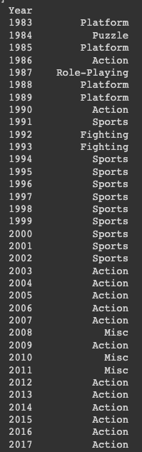
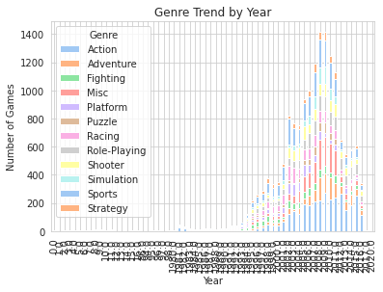
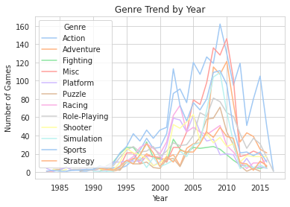
3. 연도별 선호 Game Genre
1990년대는 Sports,
2000년대는 Action Genre가 선호됨을 알 수 있음

Slide 5
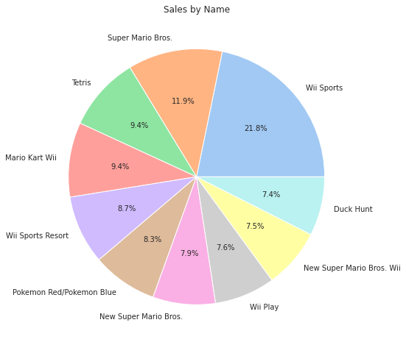
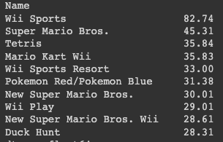
4. Game 별 Sales
Wii Sports, Super Mario 시리즈와 Tetris 의 매출이 전체 Sales의 반 이상을 차지.

Slide 6
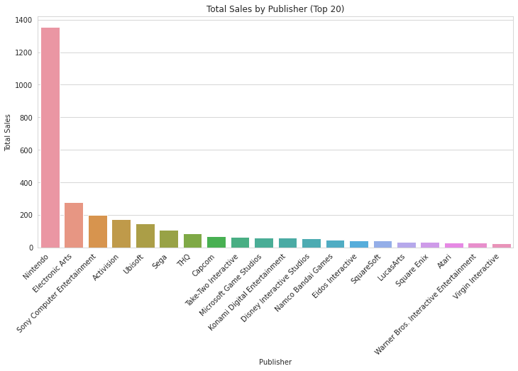
6. Publisher 별 Total Sales
Nintendo 의 Total sales 가 1354로 압도적으로 높음.
그외 Electronic Arts, Sony, Activision, Ubisoft 순임.

Slide 7
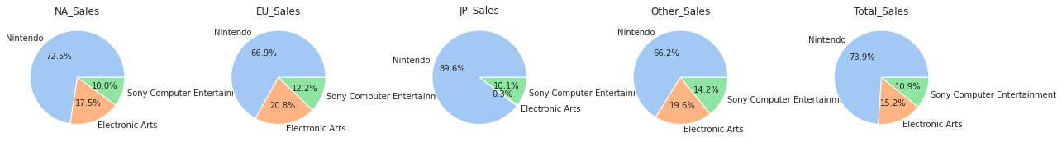
7. Region 별 Sales
지역별로도 Nintendo 의 매출액이 가장 높음.
각 Region별 선호하는 장르에 맞는 게임을 출시해야 함.

Slide 8
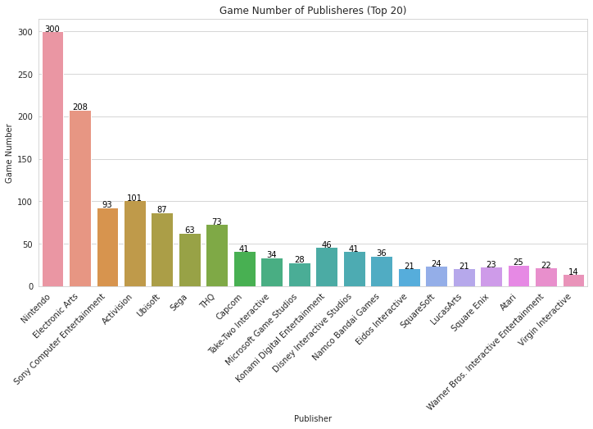
8. Publisher 별 Game 출시 수
Nintendo 의 출시한 Game 수가 가장 많음.
그외 Electronic Arts, Sony, Activision, Ubisoft 순임.

Slide 9
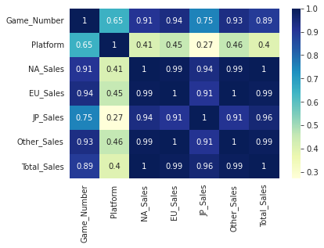
9. Sales의 영향 요인
Total Sales 는 출시한 Game 수에 가장 많은 영향을 받는 걸로 나타남.

Slide 10
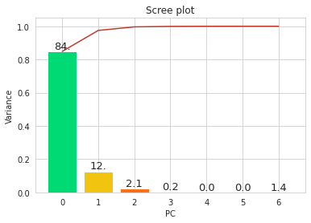
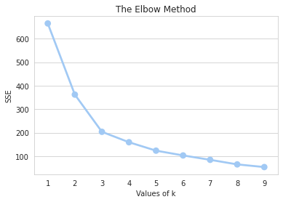
10. cluster 수 결정
Scree Plot 와 Elbow Method 결과, 클러스터 수는 3개로 결정

Slide 11
10. cluster 수 결정
Scree Plot 와 Elbow Method 결과, 클러스터 수는 3개로 결정

Slide 12
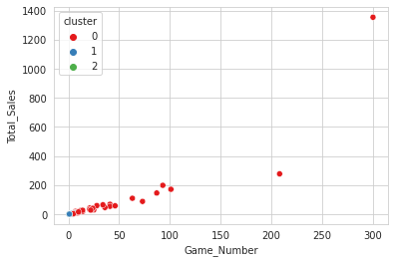
11. Cluster별 Sales 관계
출시한 Game 수와 Total Sales 는 정비례 관계로 보여짐.

Slide 13
☆ Insight
출시한 Game 수가 많을 수록 Total Sales 가 높아짐.
연도별 Trend에 맞는 Game 장르에 해당하는 Game을 많이 출시해야 Sales를 높일 수 있음.
지역별 선호하는 장르에 맞게 Game을 출시해야 할 것임.

